Slide 1
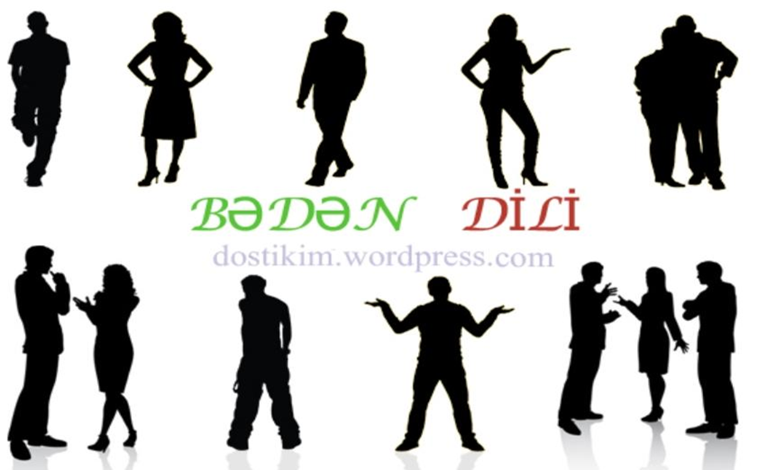
İnsanlar bir-biri ilə müxtəlif yollarla anlaşa bilirlər.Bədən dili də onlardan biridir.Bədən dili jest və mimikalardan ibarətdir.Jest əl hərəkətləri ilə fikri ifadə etmə yoludur.Jestlər həyatın hər anında işlənir və önəmlidir.Çünki biz insanlar düşündüklərimizi daha çox işarələrlə daha dəqiq anlatırıq.

Slide 2
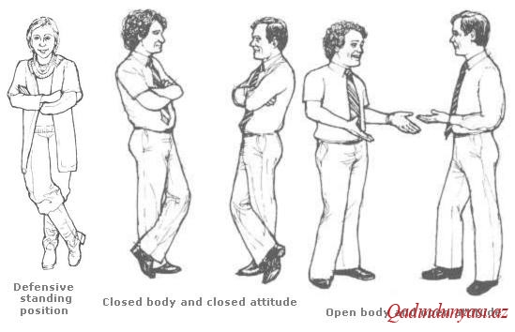
Yanlış istifadə edildikdə digər insanlarda xoş olmayan təəssüratlar yaradır.Onlardan diqqət-lə,düzgün istifadə etməli və səmimi olmaq ,kənardan süni görünməməyə çalışılmalıdır.İn-sanların əl hərəkətlərindən necə biri olduğunu,sizi dinləyib-dinləmədiyini anlamaq mümkündür.Mütəxəssislər jestlərlə bağlı belə tövsiyələr veriblər:
«Açıq əllər» səmimilik işarəsidir.Bəzən qarşınızdakı insan bir ya iki əli açıq şəkildə sizinlə söhbət edir.Bu onun sizə qarşı səmimi,dürüst olmağının ifadəsidir.Lakin bu hərəkət şüurlu şəkildə edildikdə kənardan süni və gülünc görünür.

Slide 3
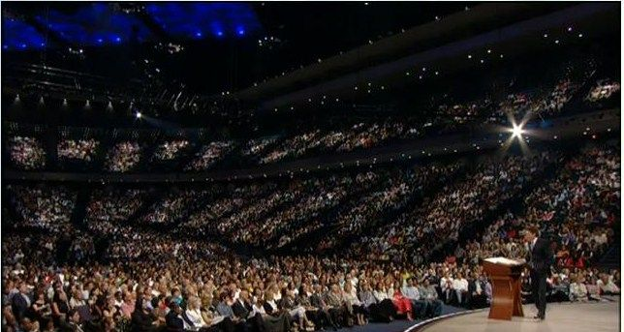
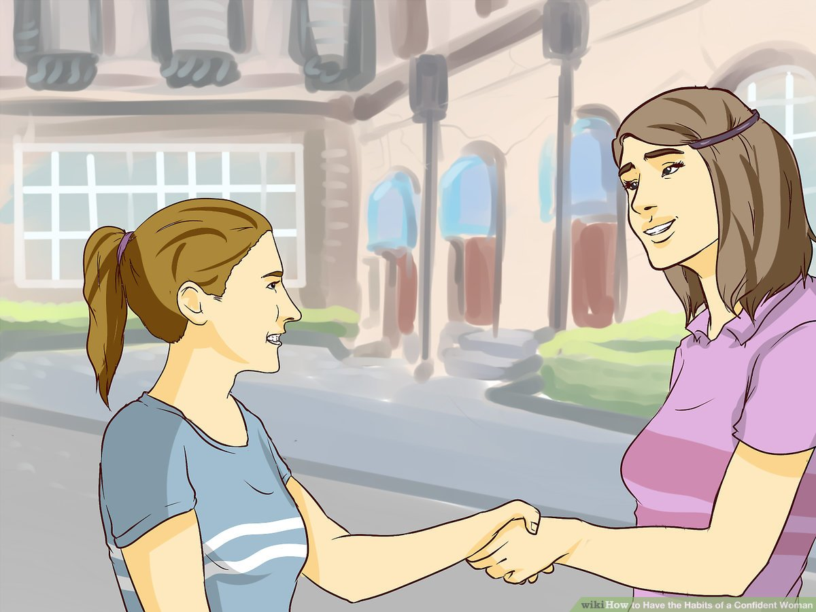
Bəzən tədbirlərdə,görüşlərdə danışıq zamanı insanlar diqqətlə dinləmir.Lakin müşahidə zamanı qarşınızdakı insanın sizi başı yana şəkildə izlədiyini görə bilərsiz.Bu onun sizi çox dəqiq dinlədiyi anlamına gəlir.Çünki insan söhbəti diqqətlə dinləyən zaman qeyri-ixtiyari olaraq başı yana əyilir.
Sakit olmaq, tələskən davranmamaq lazımdır.İnsanın sürətin çox şeyi izah edər.Məsələn, birisi sizə səslənən zaman,boynunuzu sürətlə yana çevirmək yerinə yavaş və sakit bir şəkildə yönəlsəniz,daha özündən əmin bir duruş sərgiləyərsiniz.

Slide 4
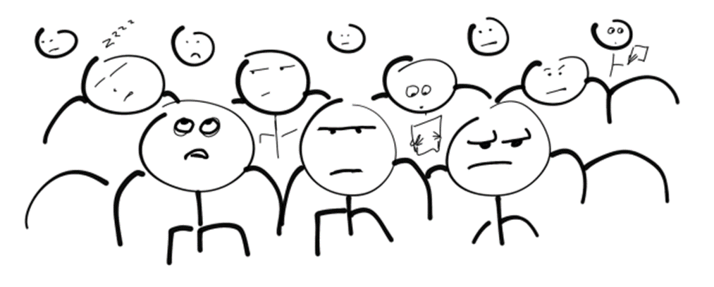
Jestlər bir neçə qrupa bölünür:
Birinci qrup-işarə jestləridir.Amma bu növ jestlər bəzi ölkələrdə bir-birindən fərqli məna ifadə edə bilir. Bizim tez-tez istifadə etdiyimiz "Əlvida" jesti Yunanıstanda "Rədd ol buradan" kimi başa düşülür.
İkinci qrup jestlər-ilüstrator jestlərdir.Bu jestlər vasitəsilə insanlar fikrini daha emosional və geniş formada çatdıra bilir.Toplantılarda,mitinqlərdə bu növ jestlərdən istifadə edilir.

Slide 5
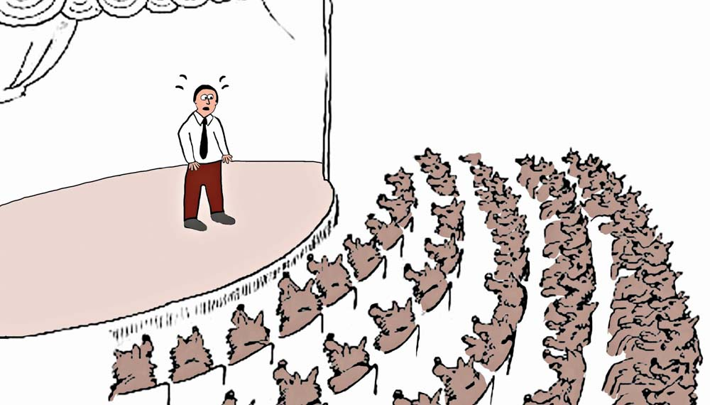
Üçüncü növ jestlər-tənzimçi,nizamlayıcı jestlərdir. Onlardan söhbətə başlayarkən və bitirərkən istifadə olunur.Bu jestlərə əl vermək aiddir.Görüşən zaman və danışığı bitirmək istəyini çatdıran zaman bu jestdən istifadə olunur.
Sonuncu qrup - adaptor (ötürücü) jestlərdir. Adətən bu növ jestlər insana hiss və emosiyalarımızı ifadə etdikdə yardımcı olurlar. Onlar uşaqların qeyri-ixtiyari etdiyi reaksiyalara oxşayır. Stress, həyəcan əlamətlərində ifadə etdikdə daha aydın görünür.
Mən bacarma--yacam çox həyacanlıyam,qorxuram.
Insan inanmazsa,qorxarsa hər şey onun gözündə dəhşətə dönüşər.

Slide 6
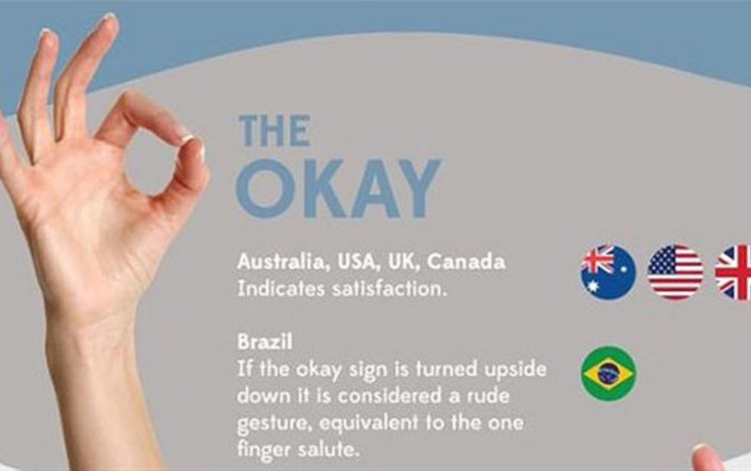
Bəzi jestlər müxtəlif ölkələrdə müxtəlif məna kəsb edir.Ona görə də əsasən səyahət sevən insanlar buna daha çox fikir verməli və yadda saxlamalıdır.
Bu işarə Amerika,İngiltərə,Avstralia və Kanadada «hər şey yolundadır,yaxşıdır» mənasına gəlir.Lakin Braziliyada bu jest tərs göstərildildə təhqir kimi qəbul olunur

Slide 7
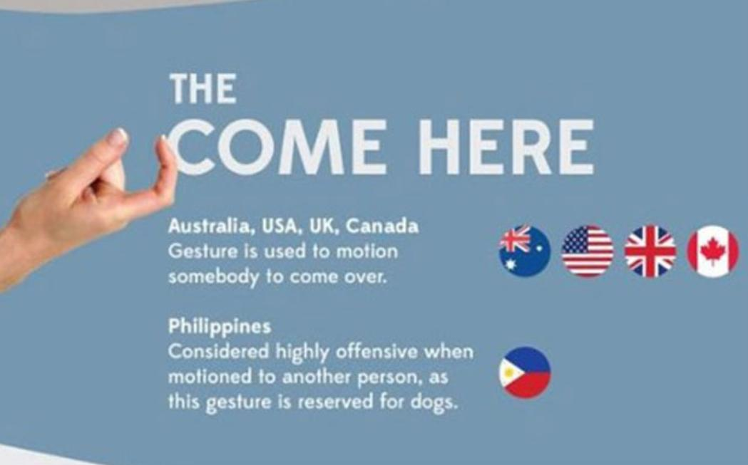
Bu jestdən Filippində istifdə et-mək sizi üçün xoş nəticələnməyə bilər.Çünki bizim ölkədə,Avstrali-ya,Britaniya,Amerika və Kanadada birini çağırmaq üçün işlənən bu işarət Filippində sadəcə hey-vanlara qarşı işlədilir.Ona görə də orada insan üçün istifadə olun-duqda təhqir kimi qəbul olunur.

Slide 8
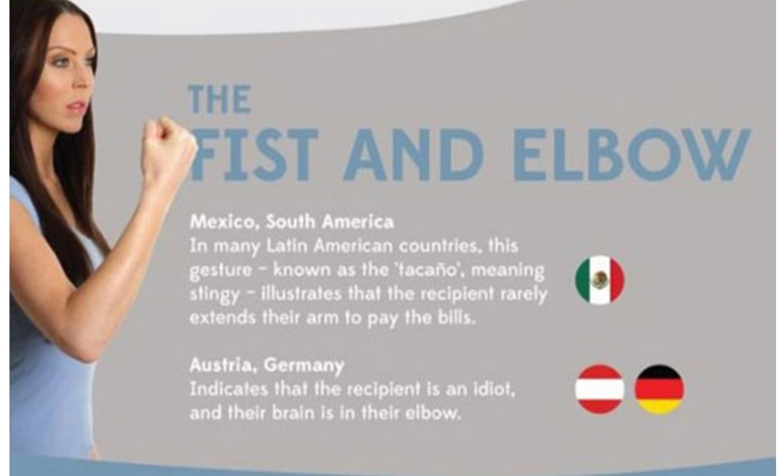
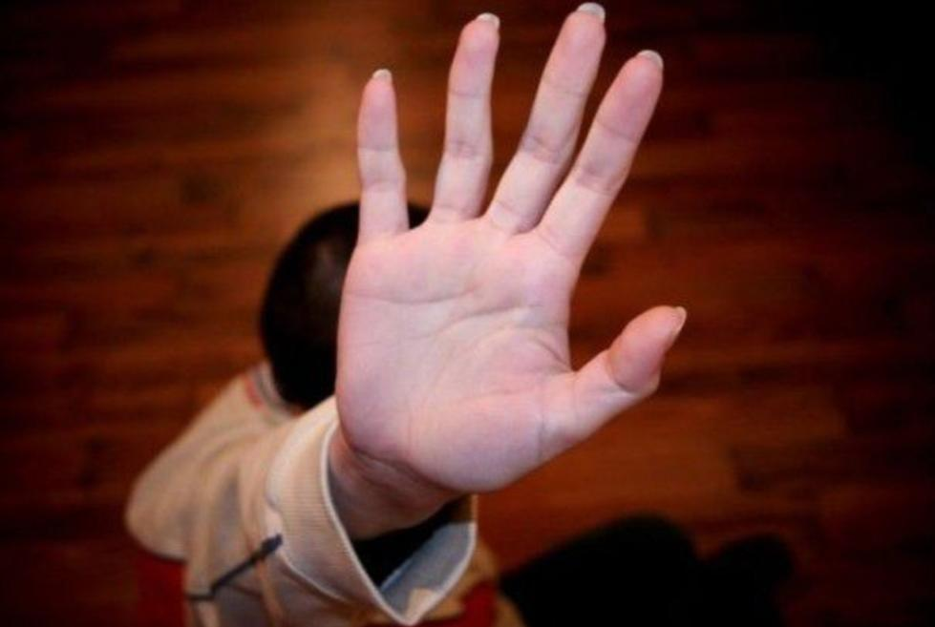
Bu şəkildəki jest isə Meksikada,əksər Cənubi Amerika ölkələrində xəsis, Avstraliya və Almaniyada «axmaq, beynin biləyində»dir kimi qəbul olunsa da bizdə hədə-qorxu mənasına gəlir.
Azərbaycanda və bir çox ölkələrdə dayanmaq mənasına gələn yuxarıya qaldırılan əl Yunanıstanda bunu gös-tərməklə qarşınızdakını təhqir etmiş hesab olunursunuz.

Slide 9

Bu işarə Avstralia,Birləşmiş Krallıq,Kanada,Rusiya və Amerikada «əla,hər şey əladır» anlamında istifadə olunsa da,Latın Amerika,Qərbi Afrika,İran,İraq və Əfqanıstanda «zarafat eləmə,işində ol» kimi qəbul olunur. Lakin Taylandda ‘qınama’ işarəsi,Yunanıstanda ‘səsini kəs’ mənasına istifadə olunur.Bəzi turistlərə isə səyahət zamanı autostop kimi kömək edir.

Slide 10
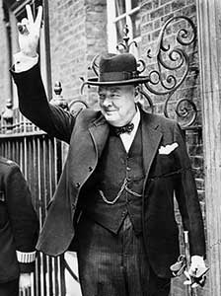
Əlin orta və şəhadət barmağı ilə göstərilən «V» işarəsi ABŞ-da qələbə,sülh simvolu olsa da,İrlandi-ya,Böyük Britaniya,Yeni Zellandiya və Avstraliyada təhqir kimi qəbul olunur.Onun sözlə ifadəsi olaraq ‘rədd ol’ kimi tərcümə etmək olar.Bu jestlə bağlı tarixi hekayə var.

Slide 11
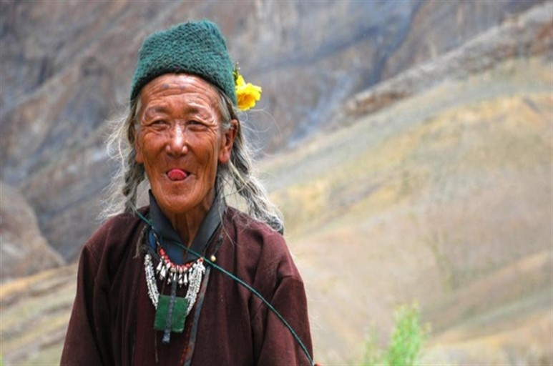
Salamlaşma formaları
Bizim ölkədə və digər başqa bəzi ölkələrdə bildiyimiz kimi sadə formada sadəcə əl verərək salamlaşılır.Lakin özünəməxsus qeyri-adi salamlaşma tərzi olan ölkələrdə var:
Tibet.Bir çox ölkələrdə dil çıxarmaq hörmətsizlik kimi qəbul olunsa da,Tibetdə başqa məna verir.Əgər Tibetdə nəzakətli şəkildə salam vermək istəyirsinizsə,dilinizi çıxarmalısınız.Bununla qəddar kral Lanq Darman kimi olmadıqlarını,təmiz fikirli və xoşniyyətli olduqlarını göstərirlər.

Slide 12
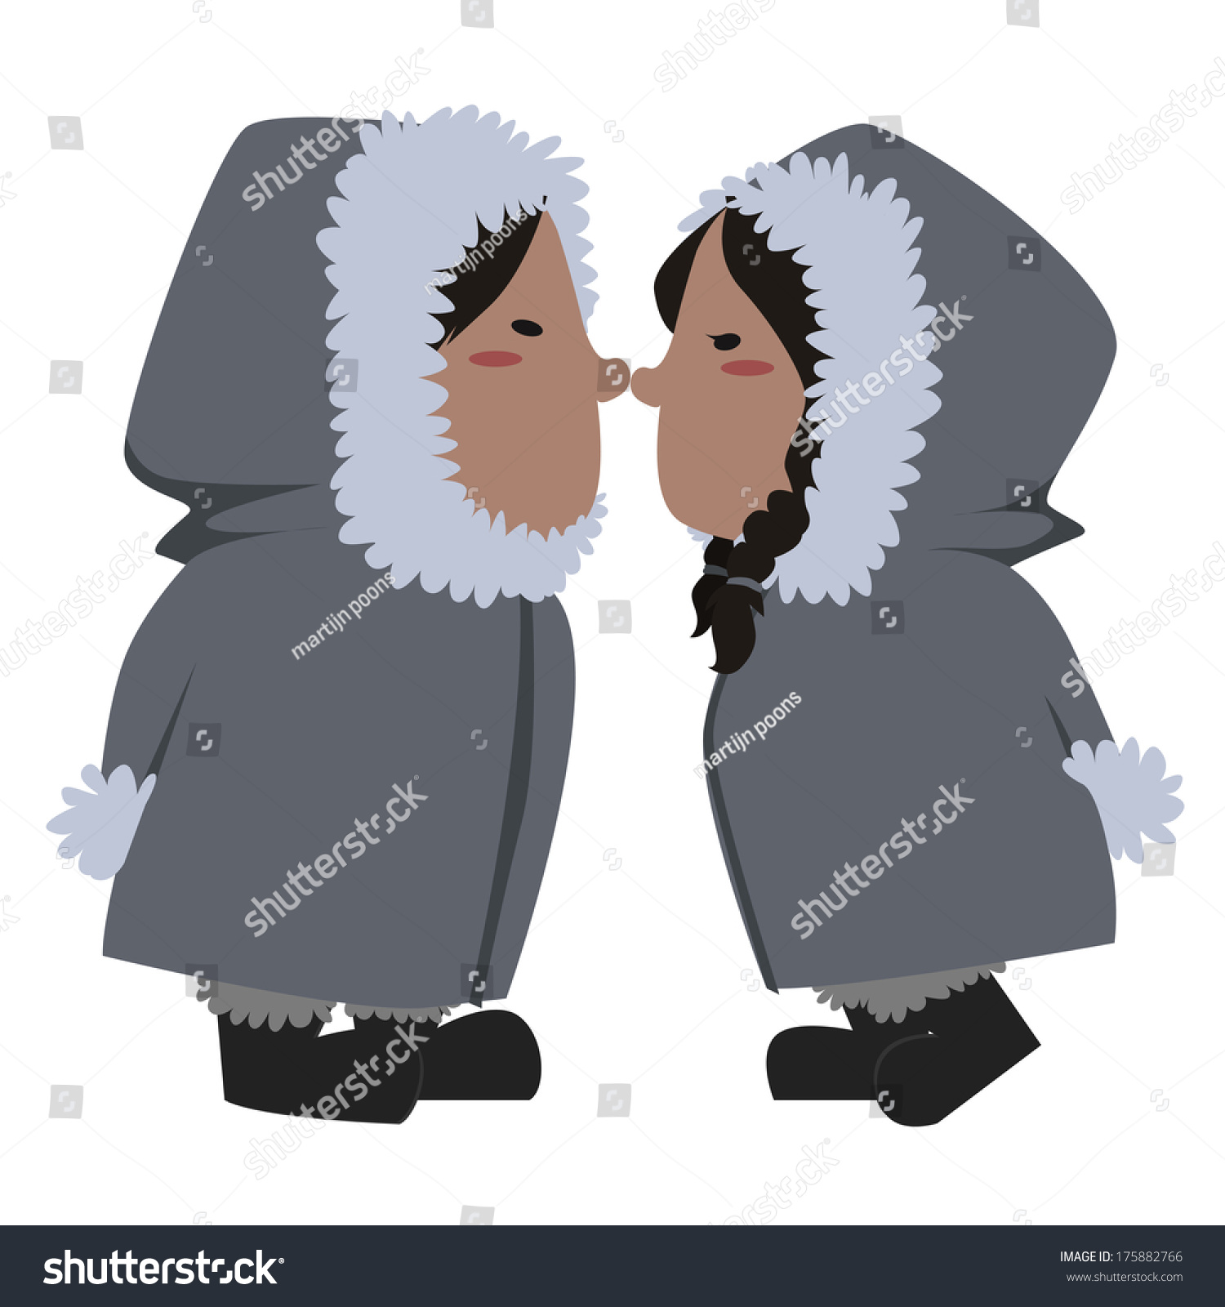
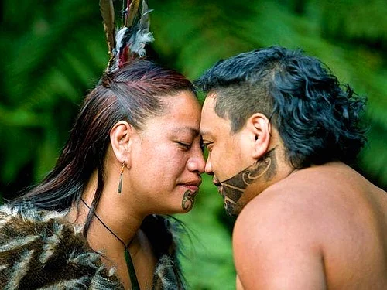
Greenland.Burada yaşayan insanların «kunik» adını verdikləri salamlaşma forması vardır.Bu cür görüşən insanlar burunlarını və üst dodaqlarını qarşısındakının alnına və ya yanağına qoyur.Bunu Eskimo öpüşü də adlandırırlar.
Yeni Zelandiya.Buranın yerlisi Maorililər aid «Hongi» adını verdikləri nəzakət göstəricisi ilə-burnunu və alnını qarşısındakına eyni ilə yerləşdirərək salamlaşırlar.

Slide 13
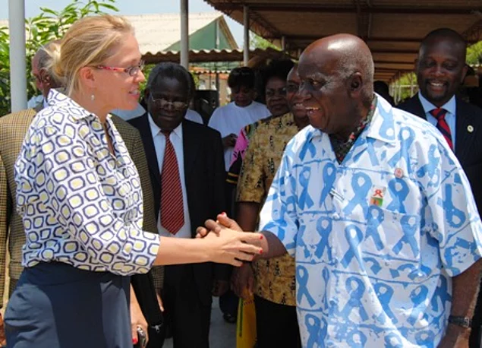
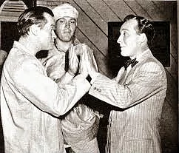
Zambiya.Şimali və qərbi Zambiyada baş barmağın yavaş şəkildə sıxılması dostca bir salamlaşma hesab olunur.
Malaziya.Bu görüşmə forması «Salame» adlandırırlar.Bu zaman iki əllə digərinin əllərinə yavaşca toxunub sonra əllərini ürəyinin üzərində birləşdirirlər.

Slide 14
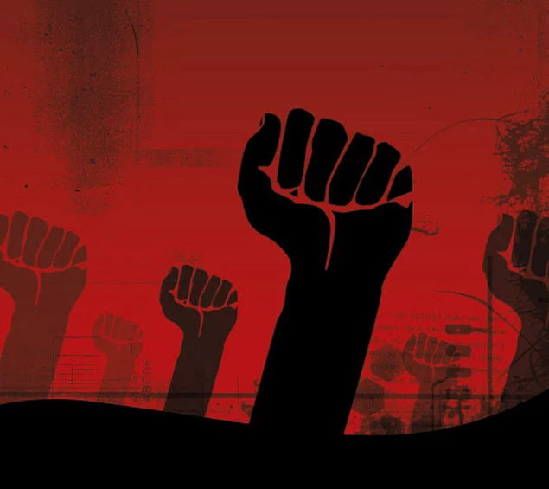
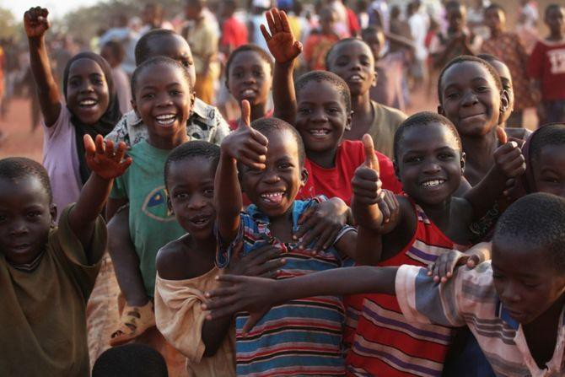
Kanouri qəbiləsi.Nigeriyada yerləşən Kanouri qəbiləsində insanlar bir-birilərini yumruqlarını başlarının üzərində sallayaraq və "Wooshay!" deyərək salamlayırlar.
Afrika.Afrikanın bəzi tayfalarında insanlar üzbəüz gəldikləri adama tüpürürlər,bu onlarda hörmət gəstəricisi sayılır.
Burada yaşayan zuluslar “Mən səni görürəm” sözlərini qışqıraraq bir-birlərini salamlayırlar. Cənubi Afrikada yaşayan tayfalar isə görüşəndə əl çalırlar.

